Slide 1

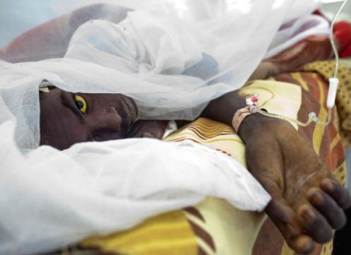
Fiebre
Amarilla
¨Vomito negro – plaga americana ¨
CAMPO ALTO TEUSAQUILLO
VIVIANA SANCHEZ
CLAUDIA SEGUANES
ADMON. EN SALUD II

Slide 2
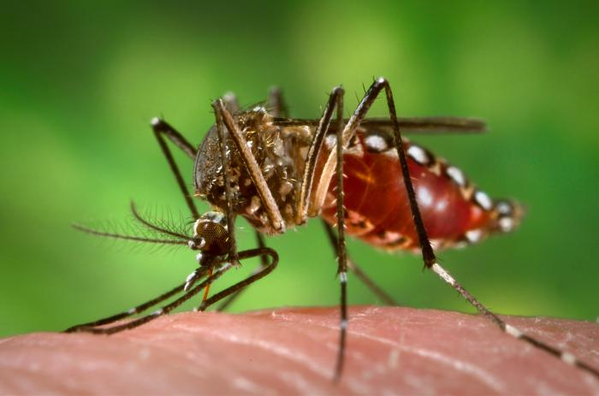
FIEBRE AMARILLA
Es una infección viral transmitida por zancudos.
La fiebre amarilla es causada por un virus que se transmite por la picadura de zancudos. Uno puede contraer esta enfermedad si lo pica un zancudo infectado con el virus. Esta enfermedad es común en Suramérica y en África subsahariana. Cualquier persona puede contraer la fiebre amarilla, pero las personas de mayor edad presentan un riesgo mayor de infección grave. Si una persona es picada por un zancudo infectado, los síntomas generalmente se manifiestan entre 3 y 6 días más tarde.

Slide 3
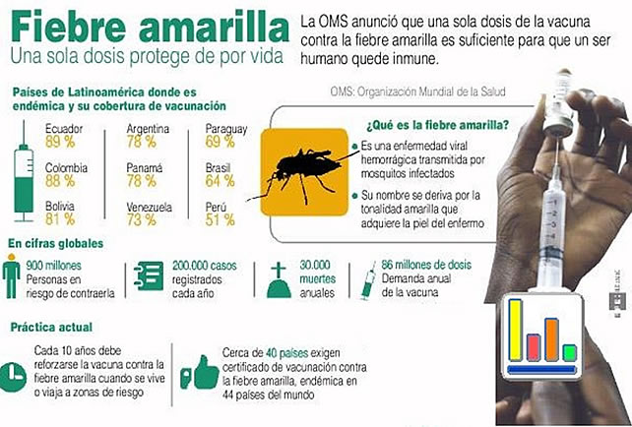

Slide 4
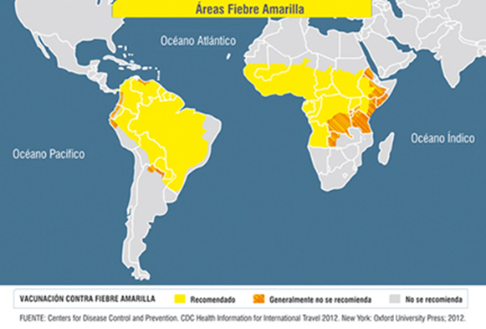

Slide 5
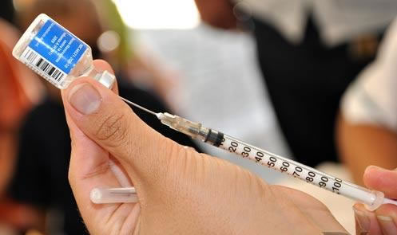
VACUNA
Las vacunas dependen de las características del viajero y del destino elegido. Dentro de las primeras se deben considerar: edad, sexo, vacunaciones previas, enfermedades previas, estado de salud actual, alergias a las vacunas o a cualquiera de sus componentes, medicación que pueda interferir con la respuesta de la vacuna, embarazo e inmunodeficiencia.
Para viajar a ciertas regiones del país se exige haber sido vacunado contra la fiebre amarilla por lo menos 15 días antes del inicio del viaje. Se recomienda esta vacuna a quienes se desplacen hacia los departamentos de La Guajira, Norte de Santander, Putumayo y las regiones, tales como: los Llanos Orientales, la Amazonía, la Sierra Nevada de Santa Marta y toda la Costa Atlántica. Es perjudicial para personas con VIH positivo, mujeres embarazadas (sólo se la pueden aplicar en casos de epidemia y con previa consulta con el ginecólogo), menores de seis meses, personas con problemas de inmunidad como defensas bajas, pacientes en tratamientos de quimioterapia o quienes tengan hipersensibilidad al huevo.

